Slide 1
«КОЛЕСО ФОРТУНИ»
Крат Людмила Іванівна

Slide 2
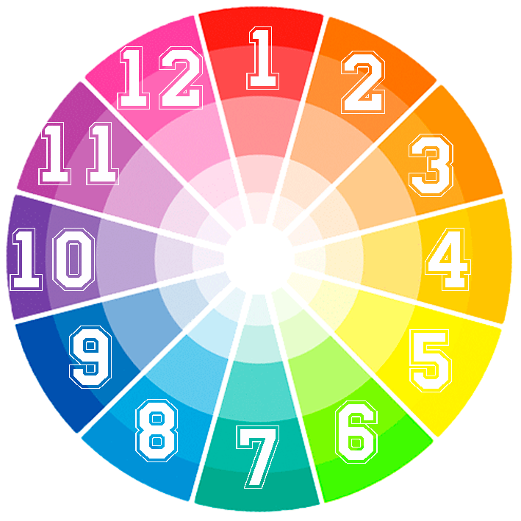
1
2
3
4
5
6
7
8
9
10
11
12
наступні питання

Slide 3
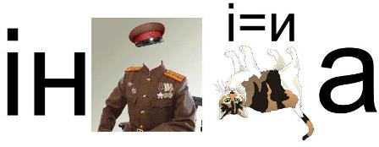
Інформатика
ВІДПОВІДЬ

Slide 4
програма
ВІДПОВІДЬ

Slide 5
ВІДПОВІДЬ
нетбук

Slide 6
ВІДПОВІДЬ
моноблок

Slide 7
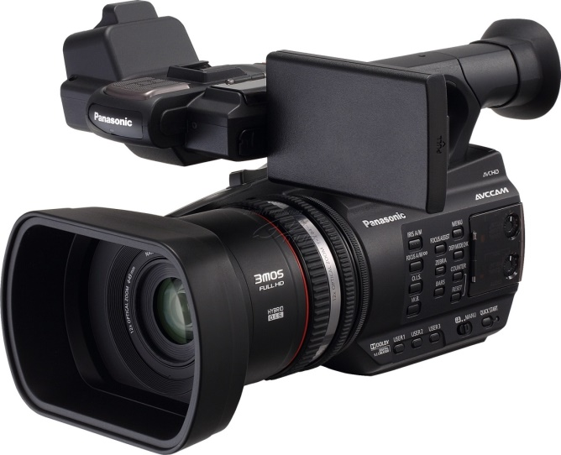
Зафіксує ваші рухи, Танці, пісні гамірні. Зможе повторити все. Що за пристрій це?
ВІДПОВІДЬ
Відеокамера

Slide 8
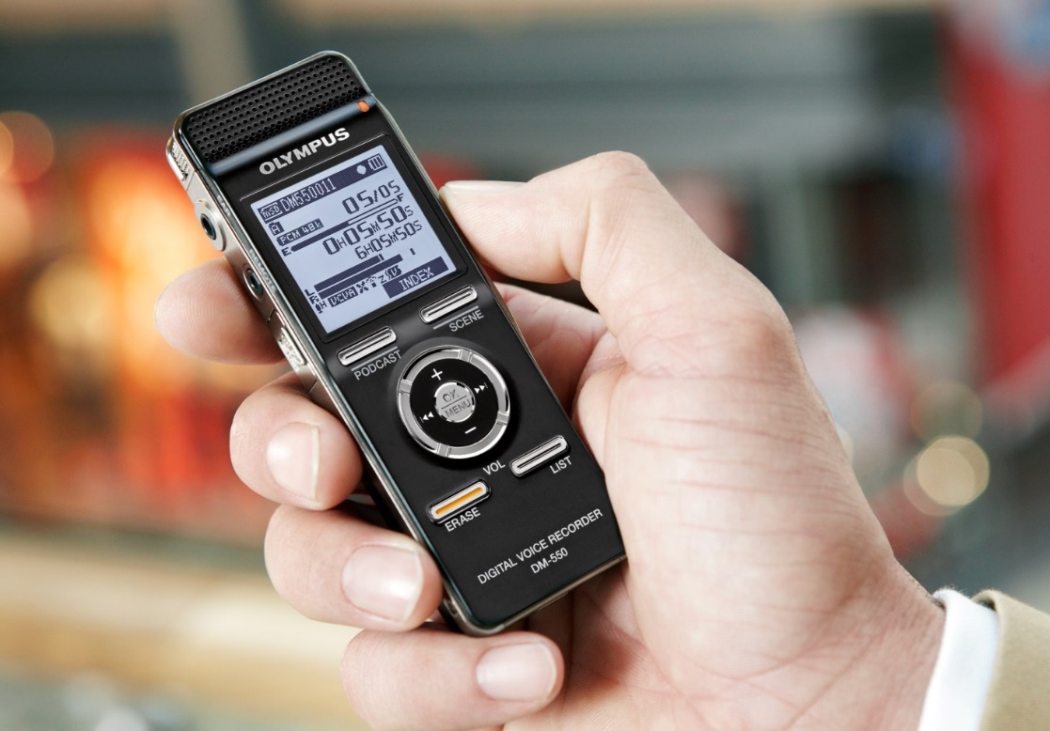
Голос миттю запишу І цей голос збережу. Підберу чудовий фон. Мене звати…
ВІДПОВІДЬ
ДИКТОФОН

Slide 9
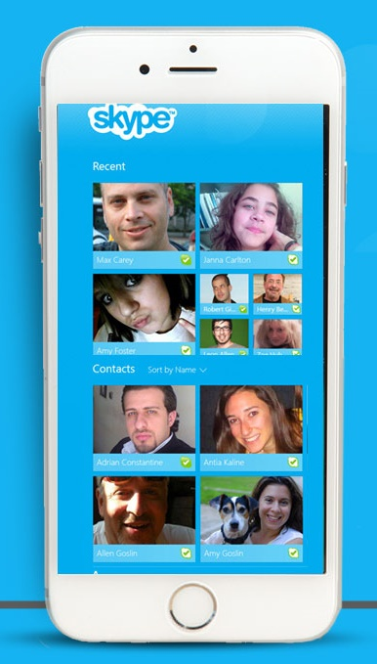
Тисну трубочку до вуха, Кожен голос з трубки слуха. Чути чую, також бачу. Я в житті багато значу.
ВІДПОВІДЬ
ТЕЛЕФОН

Slide 10
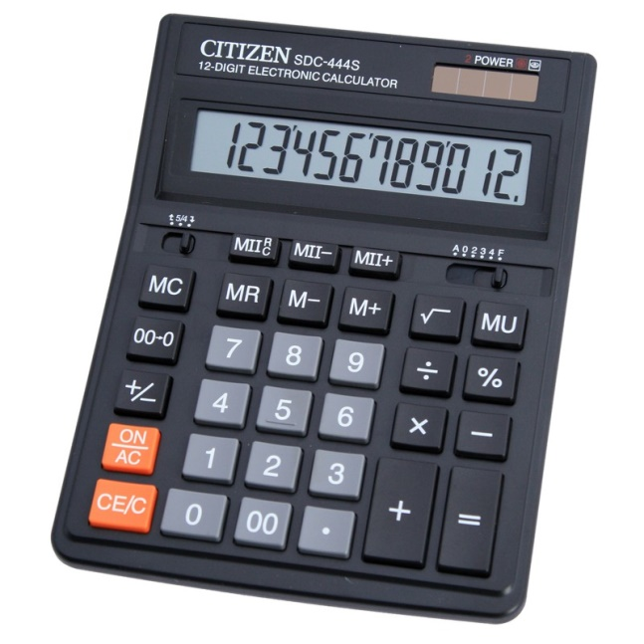
Буду всім допомагати Точно й швидко рахувати. Невеличкого я зросту, Керувати мною просто.
ВІДПОВІДЬ
КАЛЬКУЛЯТОР

Slide 11
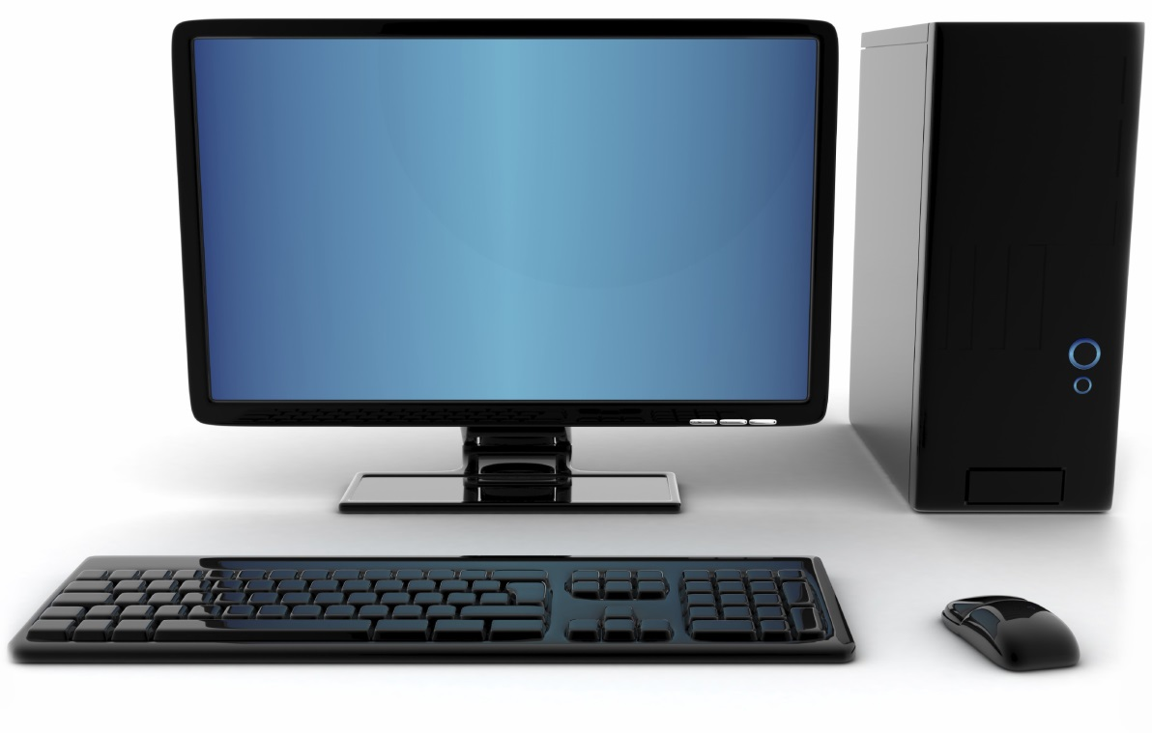
Тисячі програм я маю, Граюсь, пишу і читаю. На планеті цій зеленій Серед техніки я геній!
ВІДПОВІДЬ
КОМП`ЮТЕР

Slide 12
Окрема вказівка для виконавця
ВІДПОВІДЬ
КОМАНДА

Slide 13
Папка, у якій зберігаються тимчасово видалені з комп’ютера об’єкти
ВІДПОВІДЬ
КОШИК

Slide 14
Файл, створений у середовищі PowerPoint
ВІДПОВІДЬ
ПРЕЗЕНТАЦІЯ

Slide 15
Підведення підсумків гри

